Slide 1

Online News Popularity projet - Python for data analysis
Gabriel FeRNANDEZ CASA
ALEXIS JAMBUT

Slide 2
Introduction
Dans le cadre de la majeure IBO à l'ESILV, nous devons résoudre un problème de machine learning grâce aux techniques et connaissances acquises lors des cours de "Python for Data Analysis".
L'objectif est à la fois de comprendre le contexte et d'aboutir à des réflexions nous permettant de répondre au problème posé.
Techniquement, nous pourrons analyser les données, trouver des modèles de machine learning et les utiliser pour effectuer des prédictions. Nous verrons également comment exposer ces modèles par l'intermédiaire d'une API.

Slide 3
Sommaire
Introduction
Description du dataset
Question posée et réflexions
Analyse et transformation des données
Modèles utilisés
Résultats obtenus
Conclusion

Slide 4
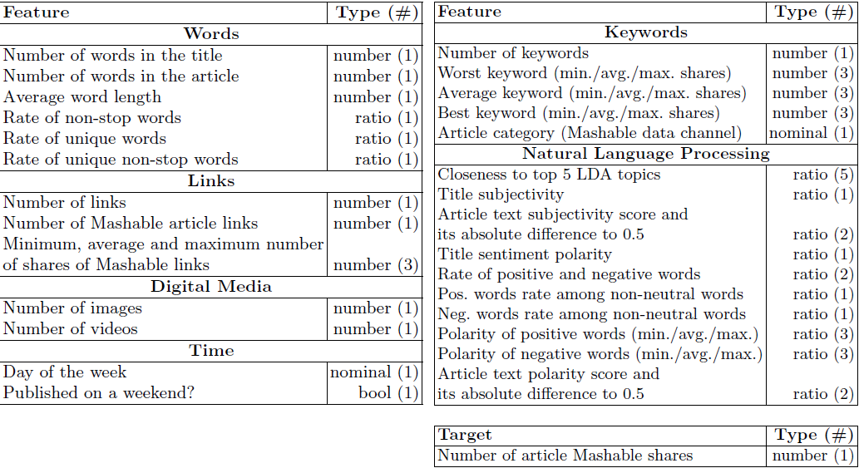
Description du dataset (1/2)
Le projet est basé sur le dataset Online News Popularity. Ce dataset est un ensemble hétérogène de features sur les articles publiés par Mashable sur une période de deux ans. Le dataset possède 59 attributs qui décrivent les 39,644 articles présents.
Voici l'ensemble des features:

Slide 5
Description du dataset (2/2)
Le dataset contient majoritairement des variables provenant d’algorithmes de NLP (Natural Language Processing). On retrouve par exemple des variables liées au LDA (Latent Dirichlet allocation), à la polarité des mots ou encore à la subjectivité.
Le jeu de données affiche également des variables liées aux mots et aux mots clés. On a par exemple “Rate of unique non-stop words” qui est en réalité le ratio de mots uniques n’appartenant pas aux mots communs.
#TODO voir pour

Slide 6
Question posée et réflexions
L'objectif principal de ce projet est de prédire la popularité d'un article en fonction des différentes features du dataset. La popularité d'un article est désignée par son nombre de partages ("shares"). La description du dataset fournit un seuil du nombre de partages (1400 partages) indiquant si un article est populaire ou non (populaire >= 1400 partages).
Il s'agit donc d'un problème dit supervisé puisque nous devons prédire une colonne en particulier ("shares").
Il existe deux approches pour les problèmes supervisés:
la régression (Affecter une valeur numérique à une observation)
la classification (Affecter une étiquette à une observation)
Pour ce problème, nous avons décidé de réaliser une classification en se basant sur le seuil du nombre de partage fournit par la description du dataset.
Important: Nous aurions pu passer par la régression, en tentant de trouver le nombre de partage pour un article donné mais nous estimions que le seuil fournit par le dataset est assez signigicatif.

Slide 7
Analyse et transformation des données (1/3)
Avant de réaliser des prédictions à l’aide de modèles de machine learning, nous devions nous concentrer sur la compréhension, la transformation voire la réduction des données.
Pour l’analyse des données, nous avons, dans un premier temps, vérifier qu’il n’y avait pas de données manquantes dans le dataset (ce qui est le cas).
Ensuite, nous avons cherché les features pertinentes pour nos futurs modèle à l’aide d’une matrice de corrélation. Ainsi, nous avons pu supprimer des features qui nous semblaient « redondantes ».

Slide 8
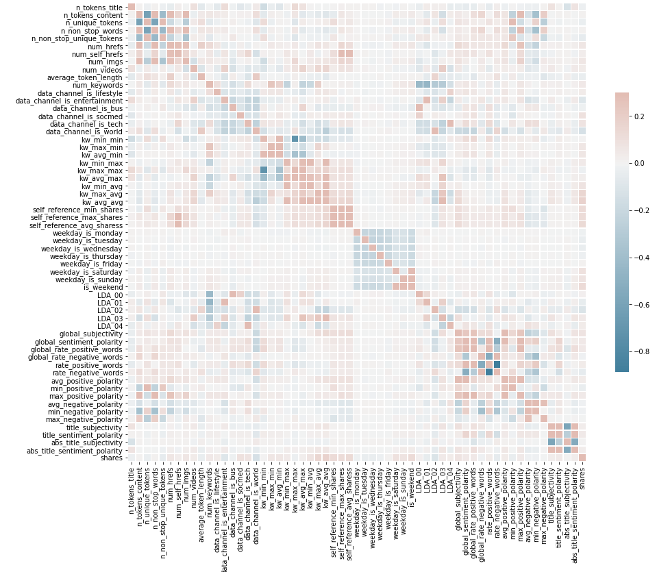
Analyse et transformation des données (2/3)
En analysant cette matrice de corrélation, on peut constater que certaines variables sont fortement corrélées (positivement ou négativement).
On a:
les variables "weekday_is_*" qui sont fortement corrélées à la feature is_weekend,
les variables "self_reference_min_share" ou "self_reference_max_share" corrélées à la feature self_reference_avg_share
les variables "kw_max_min" et "kw_min_min" qui sont corrélées à la feature kw_avg_min
les variables "min_positive_polarity" et "max_positive_polarity" qui sont corrélées à la feature "avg_positive_polarity "
les variables "min_negative_polarity" et "max_negative_polarity" qui sont corrélées à la feature avg_negative_polarity
Grâce à cette analyse de la matrice de corrélation, nous sommes en mesure de supprimer les features qui semblent redondantes

Slide 9
Analyse et transformation des données (3/3)
Nous avons effectué quelques transformations de donnée afin d'avoir un dataset et des features plus cohérente, et donc un meilleur modèle.
Nous avons tout d'abord supprimé les features des weekdays car celle-ci sont trop corrélés et nous pensons que la valeur is_weekday suffit amplement.
Nous avons également créé une feature nommé channel allant de 0 à 6 regroupant les catégories de l'article. Cela nous a permis de supprimé toutes les features lié aux catégories et les regrouper en une seule.
Nous avons également procédé à une normalisation des données car certaines features ont des plages de données différentes. Il faut donc les normaliser et Scikit-learn propose de nombreuses variantes d'une telle mise à l'échelle. La méthode la plus adaptée pour ce projet est le MinMaxScaling. Cet estimateur met à l'échelle et traduit chaque caractéristique individuellement de sorte qu'elle soit dans la plage donnée sur l'ensemble d'apprentissage, c'est-à-dire entre zéro et un.

Slide 10
Modèles utilisés
Random Forest Classifier
K Nearest Neighbors (KNN)
Gradient Boost Classifier
Adaboost

Slide 11
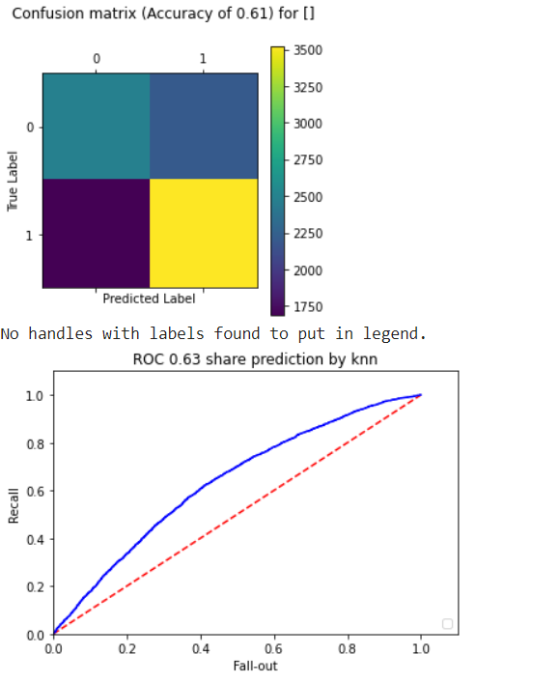
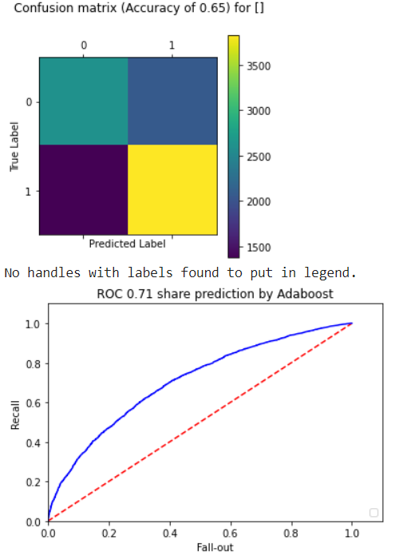
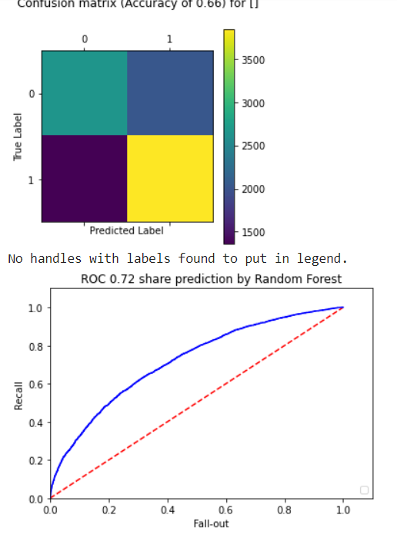
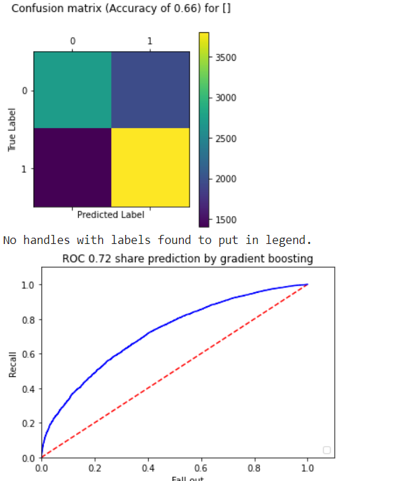
Résultats obtenus
 | KNN | ADABOOST | Random Forest | Gradient BOOST
Accuracy | 0.60 | 0.66 | 0.65 | 0.66
ROC | 0.61 | 0.72 | 0.71 | 0.72

Slide 12
Conclusion
Dans ce projet nous avons pu analyser, comprendre le dataset et le transformer pour pouvoir appliqué différents modèles de machine learning dessus.
Nous avons eu des résultats mitigés, un peu en dessous de ce qui se fait de mieux sur ce dataset. Neanmoins nous avons eu 66% d'accuracy sur nos meillleurs modèles avec une ROC de 0.73.

